Slide 1
Erkennung von Widerstandswerte

Slide 2
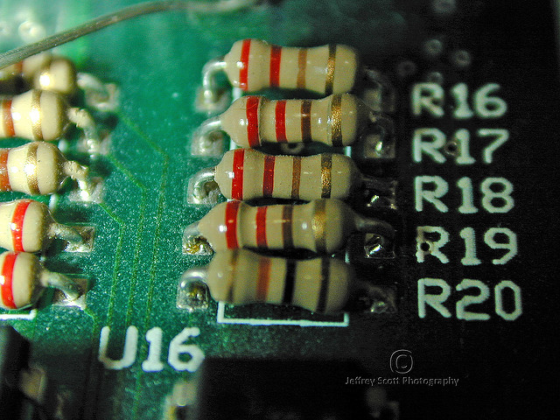
Aufgabenstellung

Slide 3
Ansatz
Bild
HSV
Gauss
Alles ausser
Blau wegfiltern
Partikelanalyse
Convex Hull
Aller Objekte
Objekte, die
2.5x breiter sind
als hoch
Nach Winkel der
Partikel filtern
Bild ausrichten
HSV
Stark
Verschmieren
Schnittmenge
Objekte
Widerstände
zuschneiden
1-pixel
Schnitt
Blau
wegfiltern
Ringe extrahieren
Und Farbe mitteln
Schwarz, Grau,
Weiss bestimmen
Farben
Bestimmen
Dekodieren

Slide 4
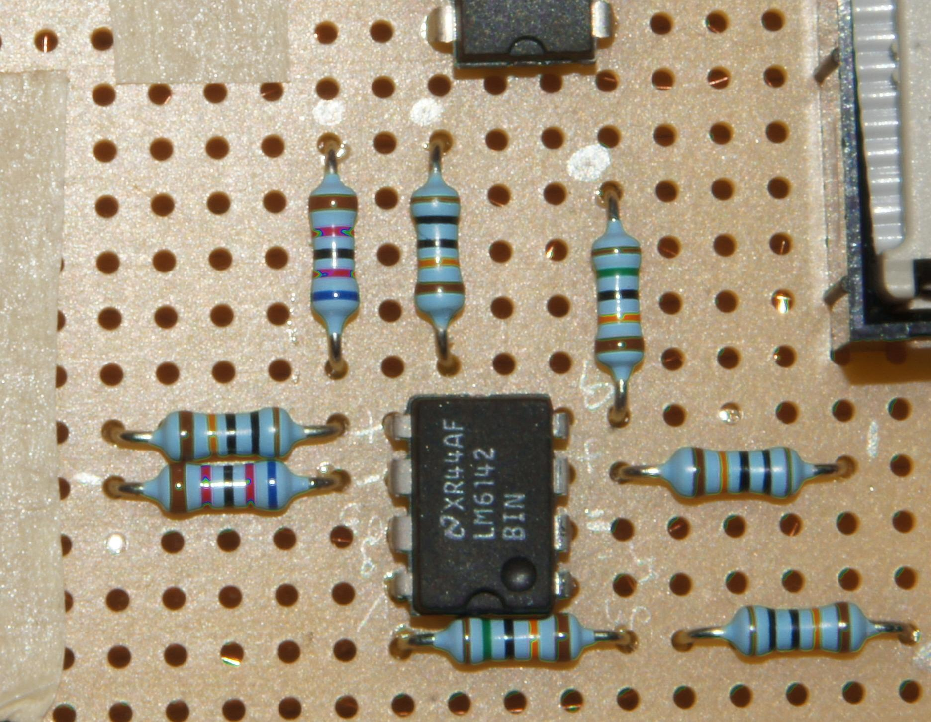
Ausgangslage

Slide 5
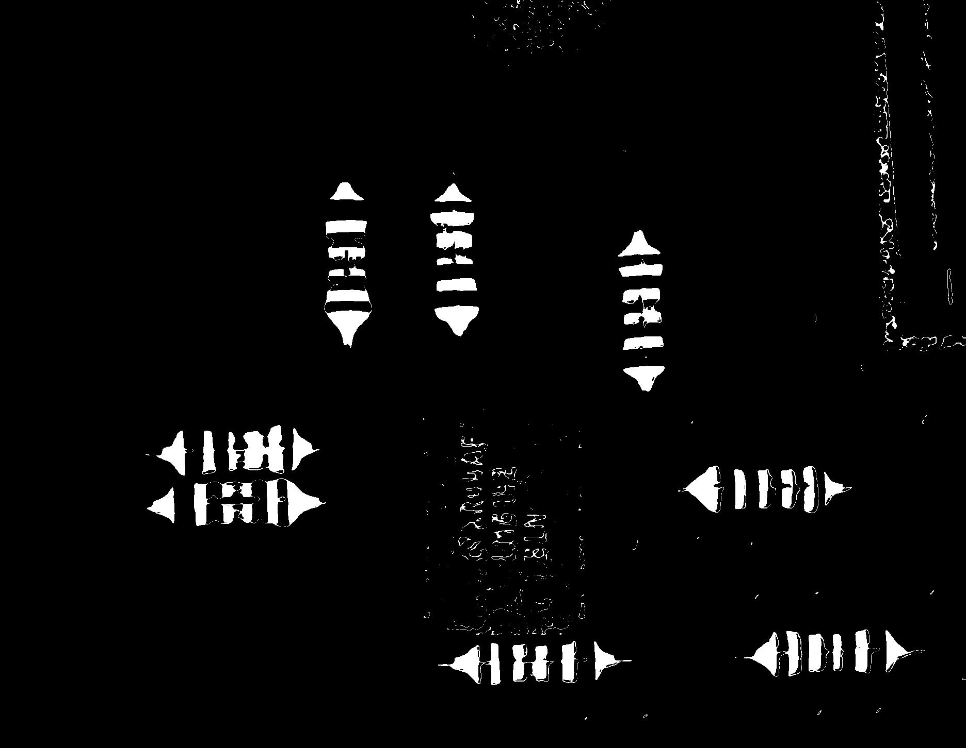
Wegfiltern von Blau

Slide 6
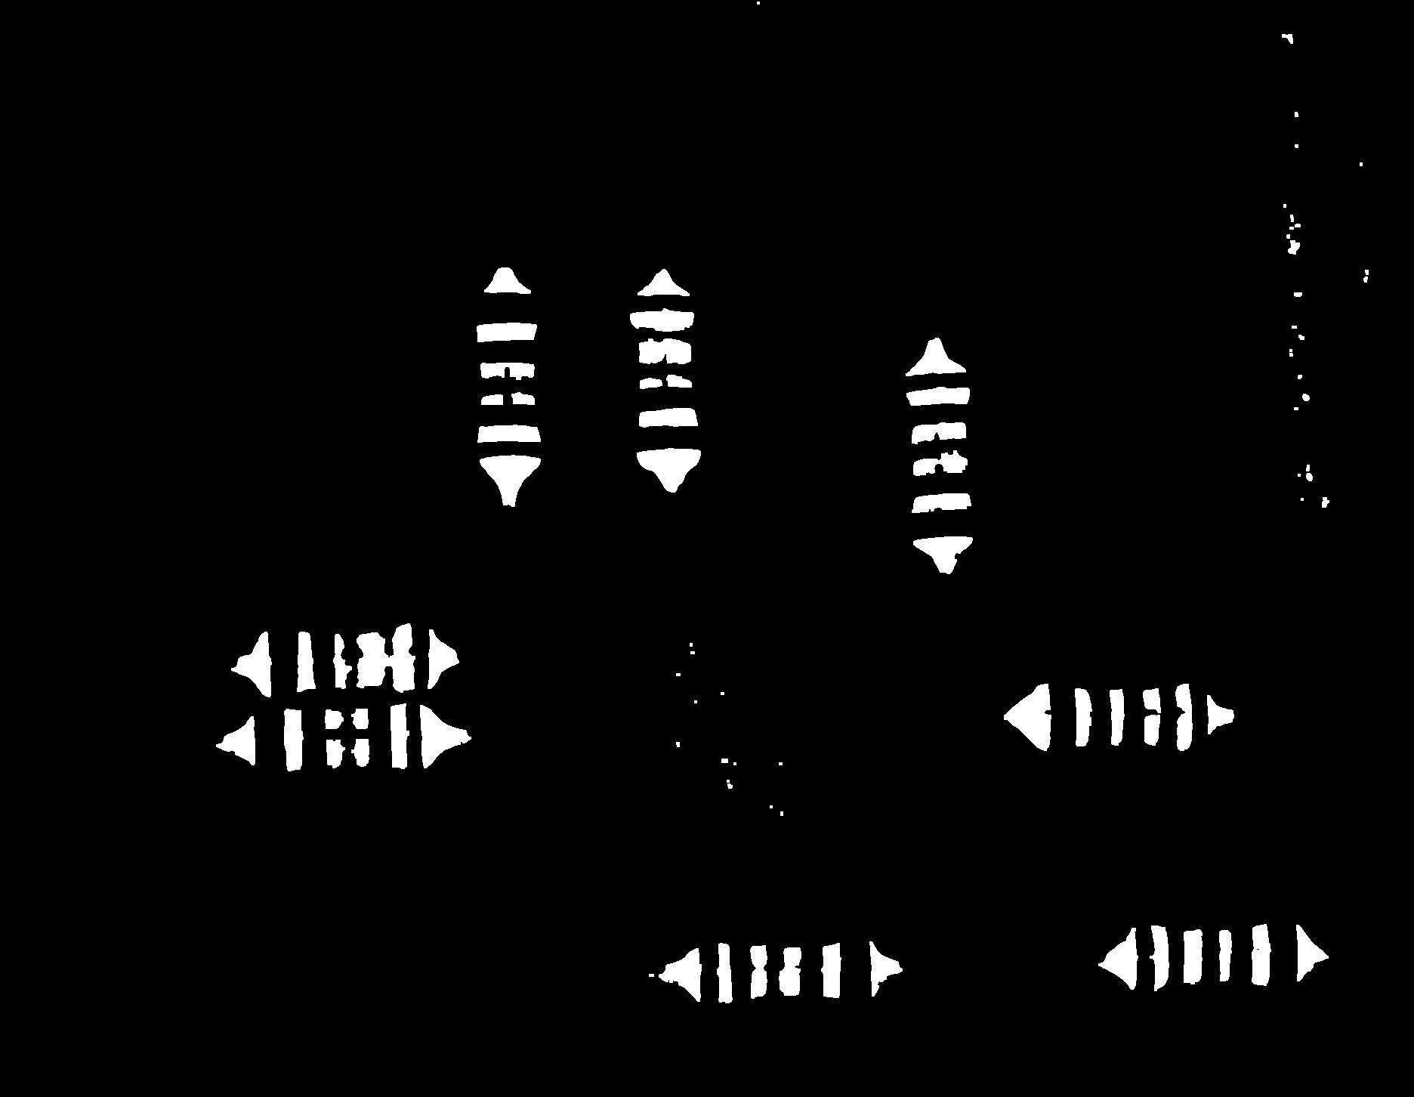
Opening

Slide 7
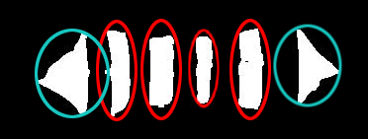
Partikelanalyse

Slide 8
Filtern nach Winkel

Slide 9

Filtern nach Winkel

Slide 10

Schnittmenge Objekte

Slide 11

Naheliegende Widerstände

Slide 12
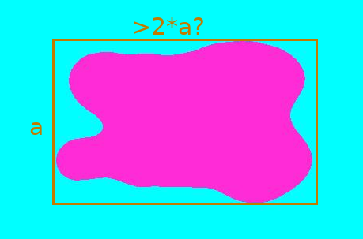
Naheliegende Widerstände

Slide 13
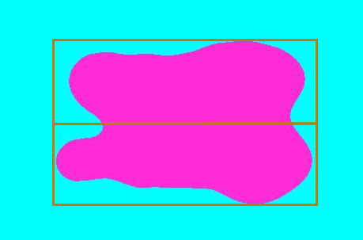
Naheliegende Widerstände

Slide 14
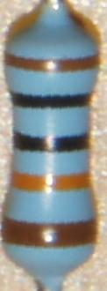
Widerstände Zuschneiden und Orientieren

Slide 15
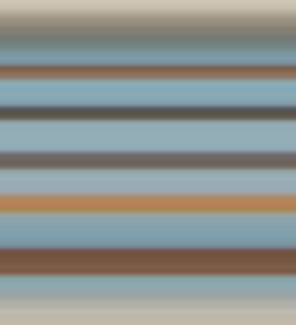
1-Pixel Ausschnitt

Slide 16

Blau Wegfiltern

Slide 17
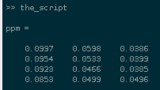
Ringe Isolieren, Farb-Mittelwert Ausrechnen

Slide 18
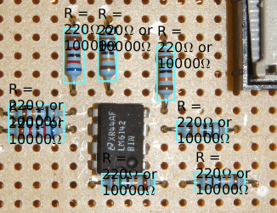
Ringe Dekodieren und Voilà!

Slide 19
Probleme

Slide 20
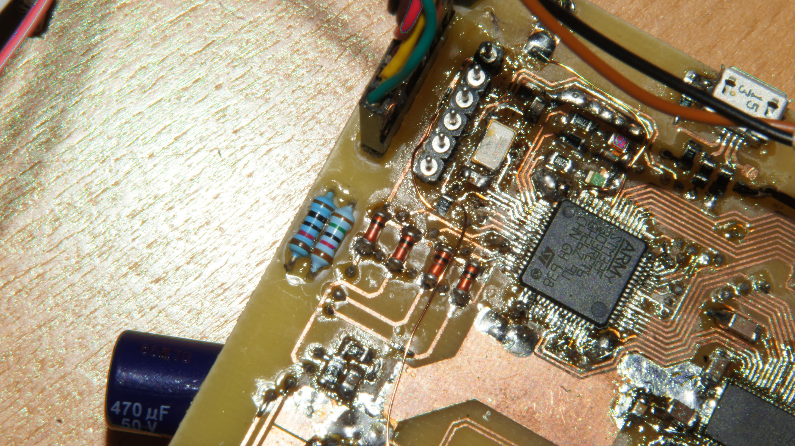
Ringe Dekodieren und Voilà!

Slide 21
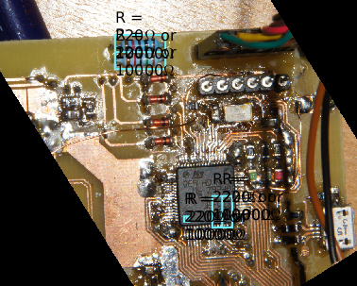
Ringe Dekodieren und Voilà!

Slide 22



Fragen

Slide 23
Vielen Dank für Ihre Aufmerksamkeit!!!!!!!

